Slide 1
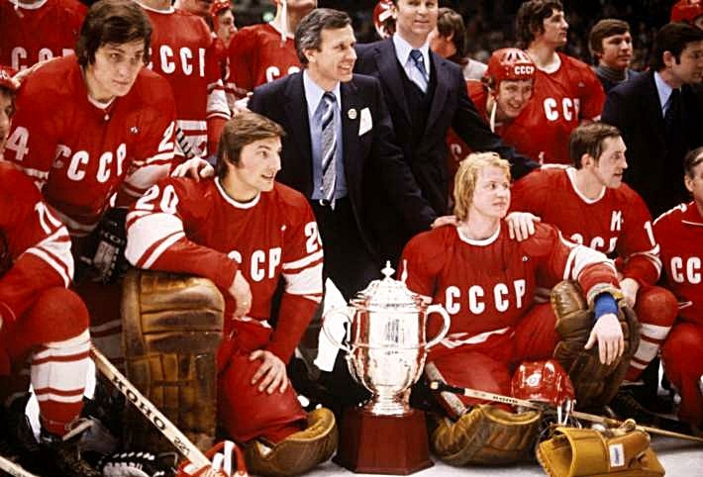
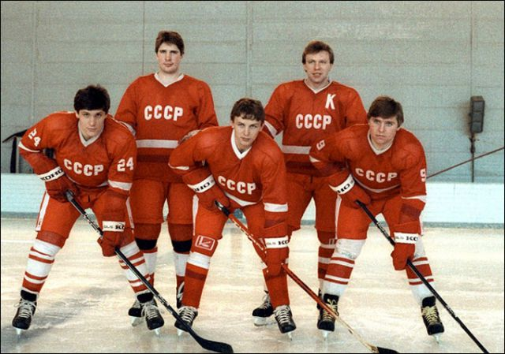
ГЕРОИ РОССИЙСКОГО СПОРТА
Десятикратные чемпионы мира сборная СССР по хоккею 1971г.
Подготовила воспитатель детского сада «Сказка» Магарамова Н.Б.

Slide 2
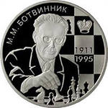
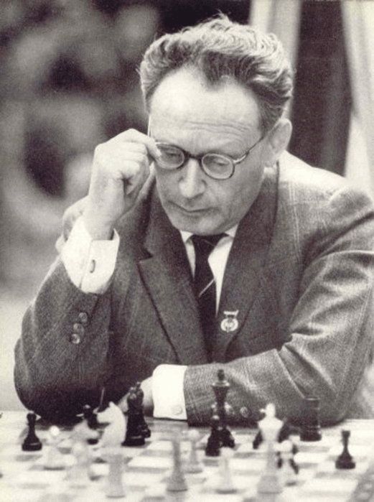
«Великий кудесник шахмат»
Так называли Михаила Моисеевича Ботвинника. Сильнейший шахматист планеты, он был чемпионом мира по шахматам с 1948 по 1965 г. Два его ученика - Анатолий Карпов и Гарри Каспаров - стали чемпионами мира.

Slide 3
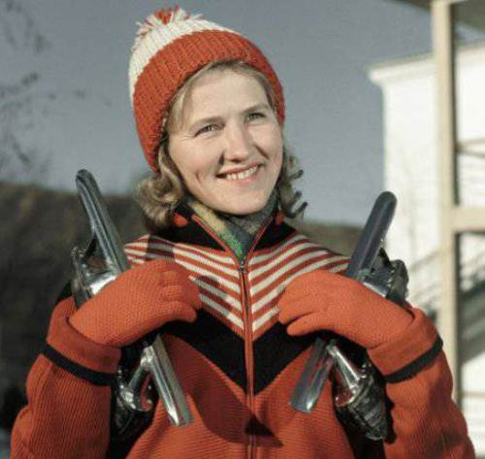
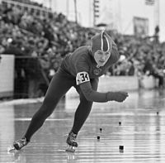
«Русская молния»
Так называли журналисты Лидию Скобликову. Это первая женщина, которая установила мировой рекорд на Олимпийских играх по скоростному бегу на коньках. Единственная 6-кратная олимпийская чемпионка в истории конькобежного спорта.

Slide 4
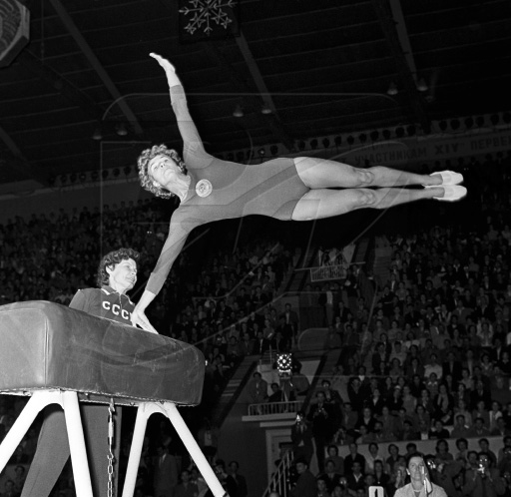
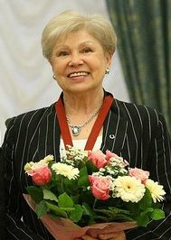
Самая титулованная спортсменка мира
Это Лариса Латынина. Она завоевала 18 олимпийских наград, из которых 9 золотых, 5 серебряных, 4 бронзовые. Такой коллекции нет ни у кого в мире, ни в одном виде спорта! А если прибавить сюда ее медали чемпионатов мира, Европы, СССР, то получится около 150 наград! Она двукратная абсолютная чемпионка Олимпиады, мира, Европы и СССР.

Slide 5
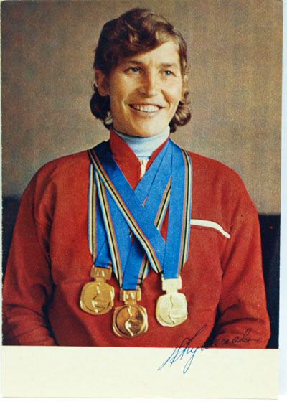
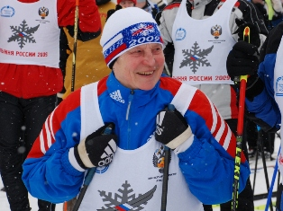
«Легенда лыжного спорта»
Так назвали журналисты Галину Кулакову. Сами олимпийцы включили ее в число 15 легенд отечественного спорта XX в. В большом спорте она выступала 20 лет. Четырежды становилась олимпийской чемпионкой, 9 раз завоевыва­ла высшие награды на чемпионатах мира, 39 раз выигрывала всесо­юзные соревнования! О ее силе и выносливости ходили легенды.

Slide 6
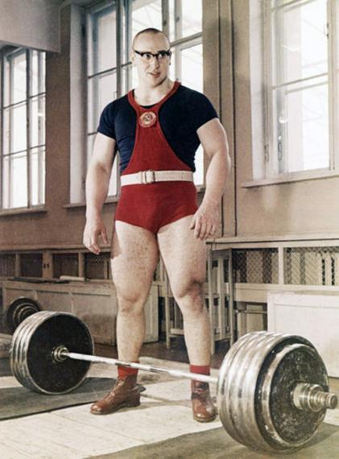
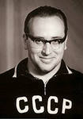
«Самый сильный человек планеты»
Так называли советского штангиста Юрия Власова. Пятикратный чемпион СССР. Четырехкратный чемпион мира. Шестикратный чемпион Европы.

Slide 7
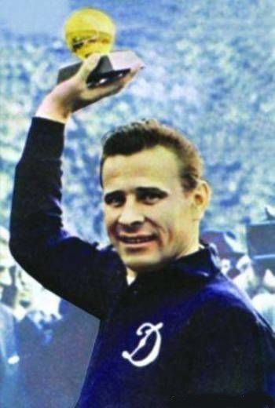
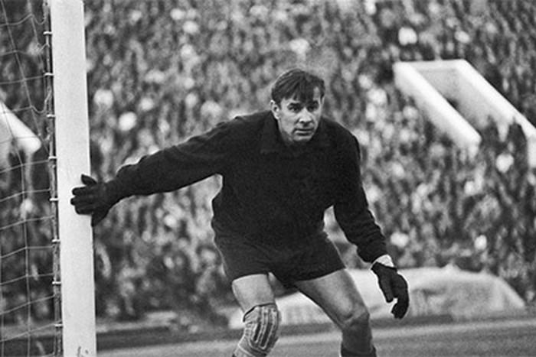
Лев Яшин. Лучший вратарь XX.
Советский футболист, вратарь, олимпийский чемпион, 5-кратный чемпион СССР, заслуженный мастер спорта СССР. Входит в список лучших игроков XX века. Единственный вратарь в истории, получавший «Золотой мяч»

Slide 8
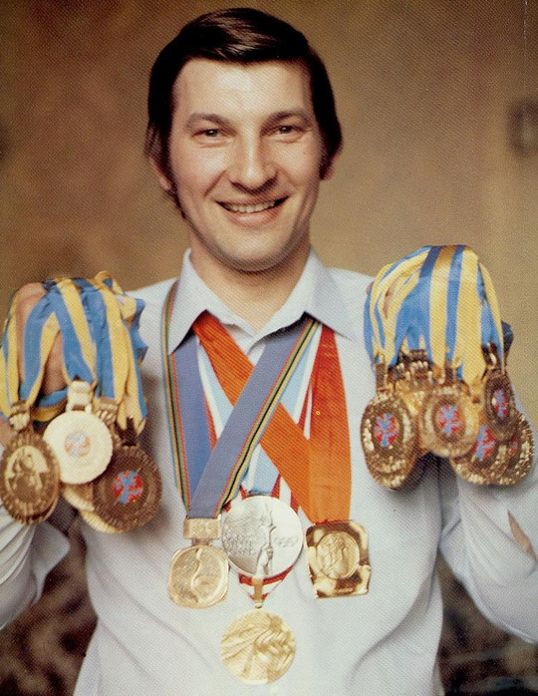
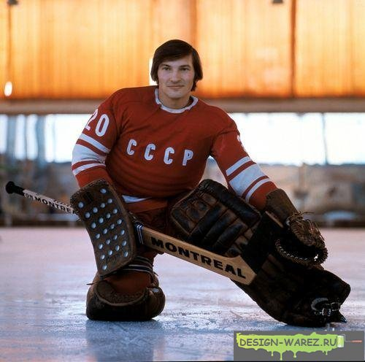
«Русское чудо»
Это Владислав Третьяк. Он был официально провозглашен лучшим хоккеистом XX в. Трехкратный олимпийский чемпион, десятикратный чемпион мира, лучший вра­тарь четырех чемпионатов мира.

Slide 9
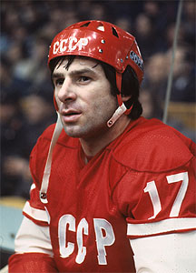
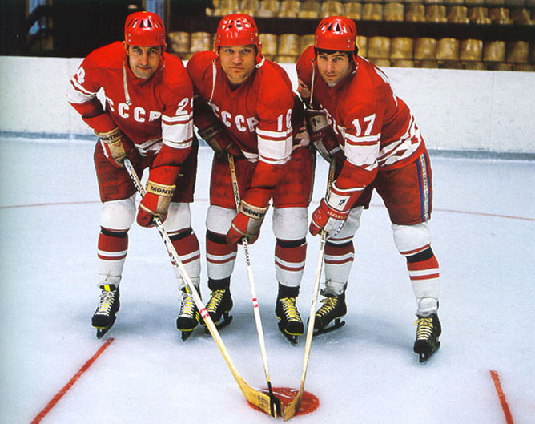
Валерий Харламов
Выдающийся советский хоккеист, нападающий команды ЦСКА и сборной СССР, заслуженный мастер спорта СССР. 2-кратный олимпийский чемпион и 8-кратный чемпион мира. Один из ведущих хоккеистов СССР 1970-х годов, получивший признание как в своей стране, так и за её пределами.

Slide 10
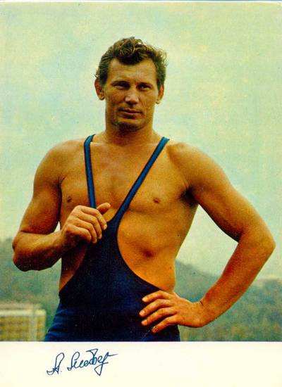
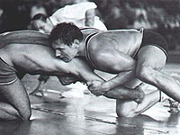
«Лучшие борцы столетия»
Такие высокие титулы присудила двум нашим спортсменам Международная федерация борьбы.
Александр Медведь - лучший борец XX столетия в вольной борьбе.
3-кратный олимпийский чемпион;
7-кратный чемпион мира;
3-кратный чемпион Европы;
9-кратный чемпион СССР.

Slide 11
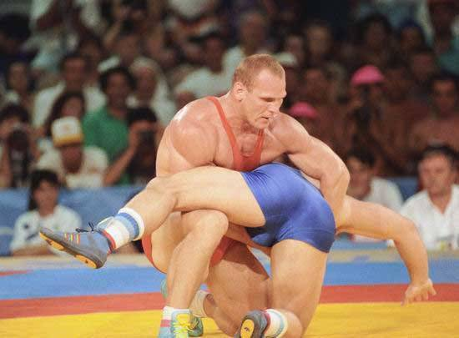
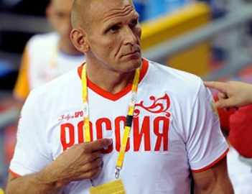
Александр Карелин - лучший борец XX столетия в греко-римской борьбе.
3-кратный чемпион Олимпийских игр;
9-кратный чемпион мира;
12-кратный чемпион Европы;
Герой России.

Slide 12
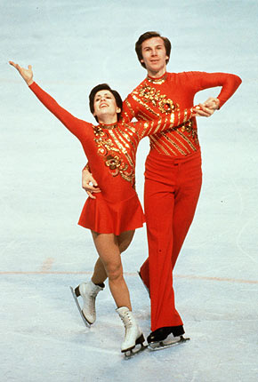
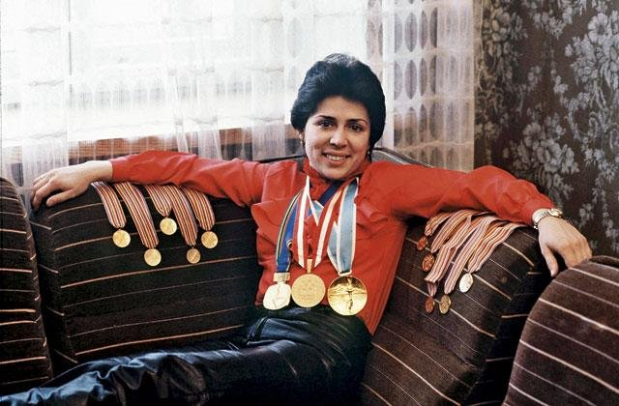
Ирина Роднина.
Трехкратная олимпийская чемпионка и десятикратная чемпионка Мира, одиннадцатикратная чемпионка Европы.

Slide 13
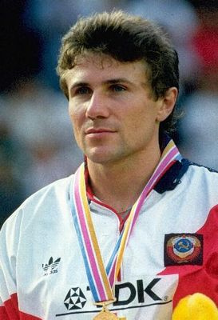
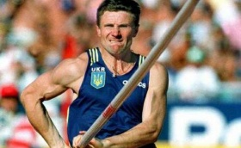
Сергей Бубка. Царь шеста
Сергей Бубка - единственный спортсмен, кто победил на шести мировых чемпионатах за период с 1983 по 1997 г. Сергей Бубка - выдающийся советский спортсмен (прыжки с шестом).

Slide 14
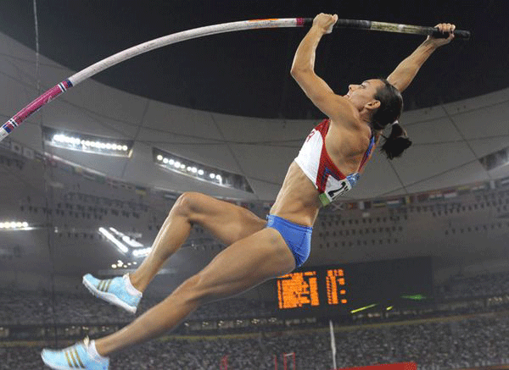
Елена Исинбаева
Российская прыгунья с шестом. Двукратная олимпийская чемпионка, обладательница бронзовой медали Олимпийских игр 2012 года. Обладательница 28 мировых рекордов в прыжках с шестом среди женщин. Заслуженный мастер спорта России.

Slide 15
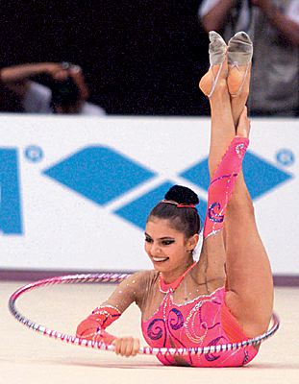
Алина Кабаева
Российская спортсменка (художественная гимнастика), Заслуженный мастер спорта России. Победительница XXVIII летних Олимпийских игр 2004 года в Афинах. Бронзовый призёр XXVII Олимпийских игр 2000 года в Сиднее. Двукратная абсолютная чемпионка мира (1999 и 2003). Пятикратная абсолютная чемпионка Европы (1998—2000, 2002, 2004). Шестикратная абсолютная чемпионка России (1999—2001, 2004, 2006—2007).

